Slide 1
Übung 2

Slide 2
Aufgabe
Führen Sie eine detaillierte Analyse durch und finden Sie mit ihrer Hilfe möglichst alle Klassen, Verantwortlichkeiten, Kollaborationen und Beziehungen (bzw. Vererbungen). Begründen Sie Ihre Entscheidung. (Ein UML-Klassendiagramm ist in diesem Schritt noch nicht vorgesehen).

Slide 3
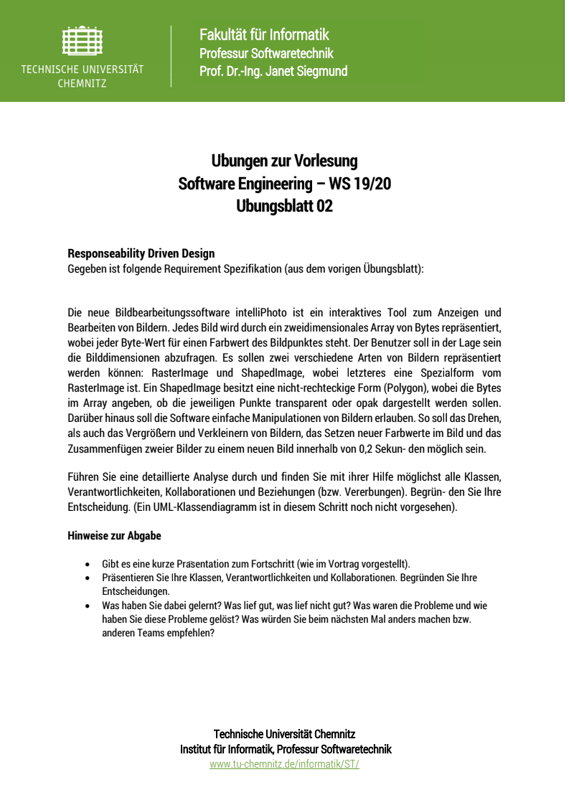

Slide 4
Vorgehen
Schritt 1: Initiale Exploration => CRC-Karten
Schritt 2: Identifizieren von Vererbungshierarchien
Beide Schritte erfolgen wie in Vorlesung. Beginnen mit Schritt 1:

Slide 5
Initiale Exploration

Slide 6
Finden der Klassen: Nomensuche
IntelliPhoto
Interaktives Tool
Anzeigen
Bearbeiten
Bild
Array
Farbwert
Bildpunkt
Benutzer
Bilddimension
RasterImage
ShapedImage
Punkte
Manipulation
Drehen
Tranparent
Opak
Polygon
Vergrößern
Verkleinern
Zusammenfügen

Slide 7
Kandidaten für Klassen
InteractionTool (Stellt Inteface für User da)
AnzeigeTool
ManipulationTool
RasterImage
ShapedImage
Bildpunkte

Slide 8
Finden von Verantwortlichkeiten
Anzeigen
Interagieren
Bearbeiten
Repräsentieren
Bilddimension abfragen
Darstellen
Drehen
Vergrößern
Verkleinern
Setzen Farbwerte
Zusammenfügen

Slide 9
Ermittelte Verantwortlichkeiten
Anzeigen
gebBildgröße
Drehen
Skalieren (Deckt Vergrößern/Verkleinern ab)
Färben
Interagieren
Zusammenfügen
Die Zuweisung der Verantwortlichkeiten findet sich auf den CRC Karten.

Slide 10
Finden von Kollaborationen
Das Suchen nach Kollaborationen (Benutzeranfragen an Dienste, die benötigt werden, um Verantwortlichkeiten zu erfüllen) zeigt auf, wie Verantwortlichkeiten den einzelnen Klassen zugeordnet werden können und welche Klassen zur Erfüllung einer einzelnen Verantwortlichkeit zusammenarbeiten. Ferner kann man durch das Suchen nach Kollaborationen seine Klassen kontrollieren, so sollten Klassen die mit keinen anderen Interagieren aussortiert werden.
Nach dem abarbeiten dieses Schrittes werden im folgenden die einzelnen CRC-Karten präsentiert:

Slide 11
InteractionTool
InteragierenUser | (User/Betriebssystem)
InteragierenApp | AnzeigeTool, ManipulationTool

Slide 12
AnzeigeTool
Anzeigen | InteractionTool, ShapedImage, RasterImage

Slide 13
ManipulationTool
Drehen | RasterImage, ShapedImage, InteractionTool
Zusammenfügen | RasterImage, ShapedImage, InteractionTool

Slide 14
RasterImage
Skalieren | Bildpunkt, AnzeigeTool, ManipulationTool
gebBildgröße | ManipulationTool

Slide 15
ShapedImage
Skalieren | Bildpunkt, AnzeigeTool, ManipulationTool
gebBildgröße | ManipulationTool

Slide 16
Bildpunkt
Färben | ShapedImage, RasterImage, AnzeigeTool, ManipulationTool

Slide 17
Vererbungshierachien

Slide 18
Tool
AnzeigeTool und ManipulationTool interagieren immer jeweils mit InteractionTool und den Images
Führe eine gemeinsame Abstakte Oberklasse Tool ein
Achtung: InteractionTool erbt trotz Namen nicht von dieser Klasse

Slide 19
ShapedImage
Wie im Anforderungstext angemerkt, realisiert ShapedImage einen Sonderfall der Klasse RasterImage.
Leicht zu sehen an Verantwortungen und Interaktionen in CRC-Diagrammen dass die Klassen eng verwandt sind
ShapedImage erbt also von RasterImage, da es alle Funktionen übernimmt und letzlich nur eine andere Form realsiert, also eine anderes spezifizierte Interaktion zu AnzeigeTool und Bildpunkt hat.
Wichtig: Beiden Images sind die Bildpunkte bekannt aus denen Sie bestehen

Slide 20
Group Review
Treffen uns einmal wöchentlich (fester Termin!) um das jeweilige Übungsblatt in der Gruppe zu diskutieren
Haben eine WhatsApp Gruppe zur bequemeren Kommunikation gegründet
=> Beides ist etwas spät passiert, werden das in Zukunft früher organisieren
Wir sind eine multinationale Gruppe, sind deshalb während des Treffens und in den erarbeiteten Dokumenten auf sprachliches Durcheinander gestoßen. Zur Lösung haben wir eine feste Sprache festgehalten in der Dokumente abgefasst werden müssen.

